Slide 1
Utlägg

Slide 2
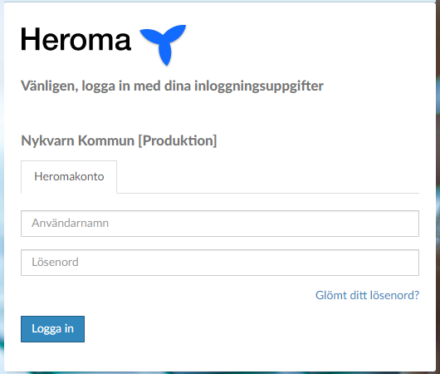
Logga in i Heroma

Slide 3
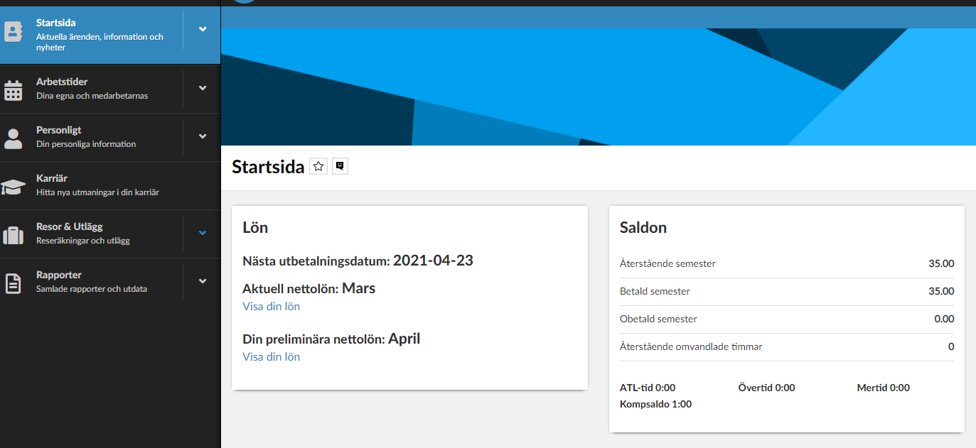
Klicka på Resor & Utlägg

Slide 4
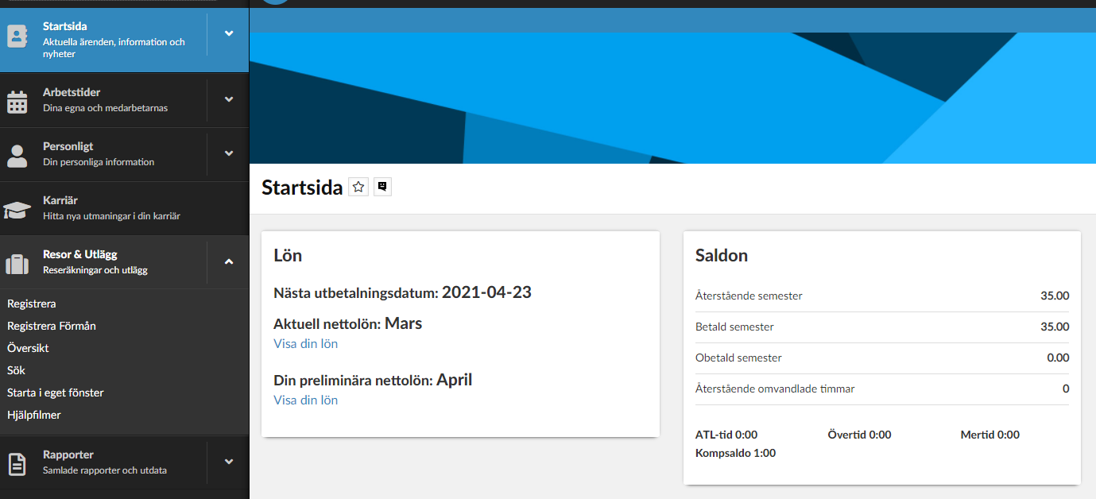
Klicka på Registrera

Slide 5
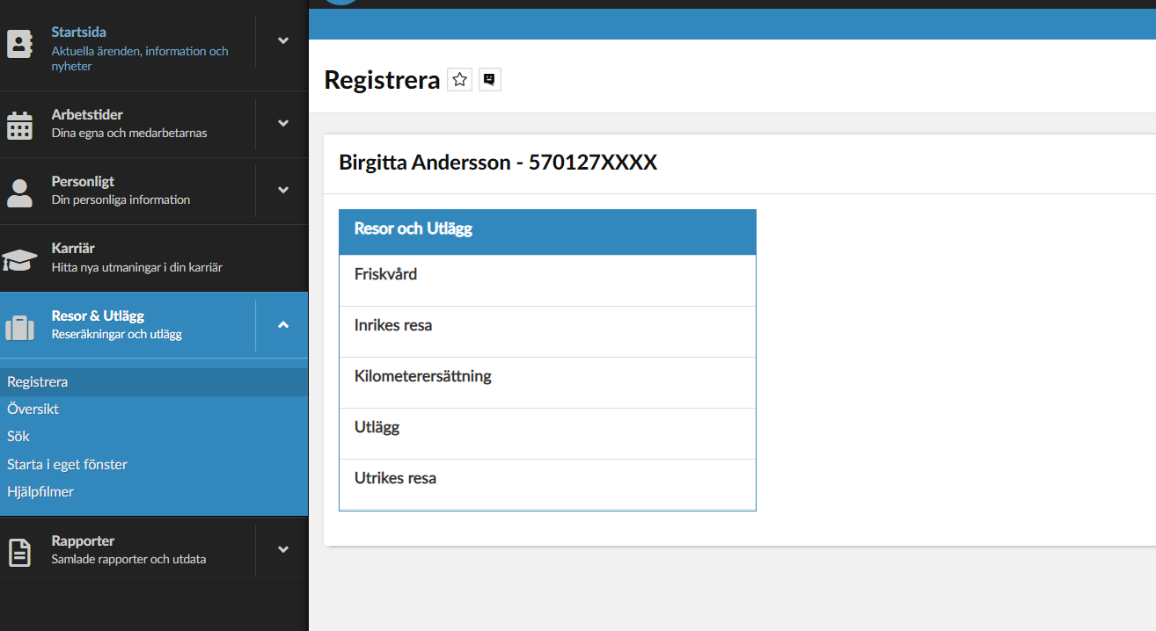
Klicka på Utlägg

Slide 6
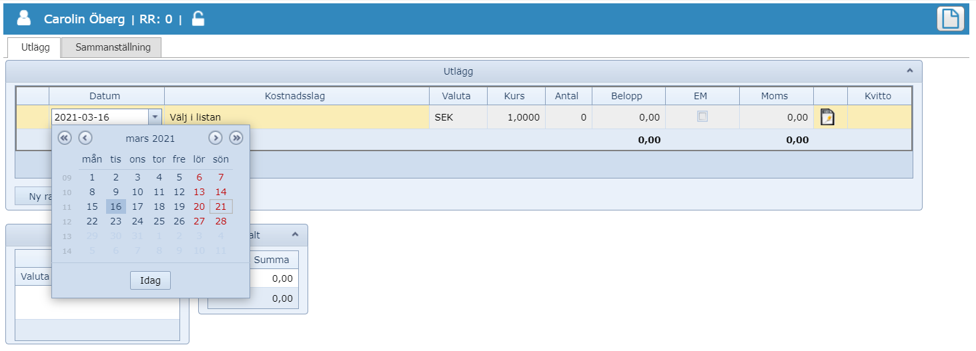
Välj datum i kalendern samma datum som på kvittot

Slide 7
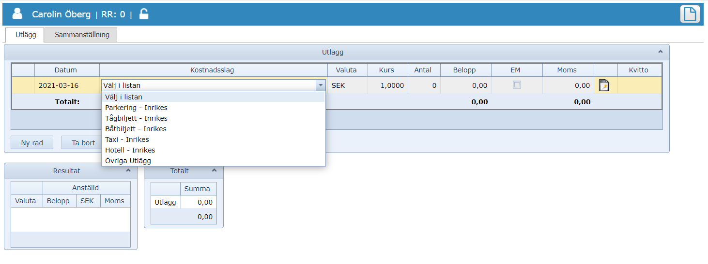
Välj Kostnadsslag

Slide 8
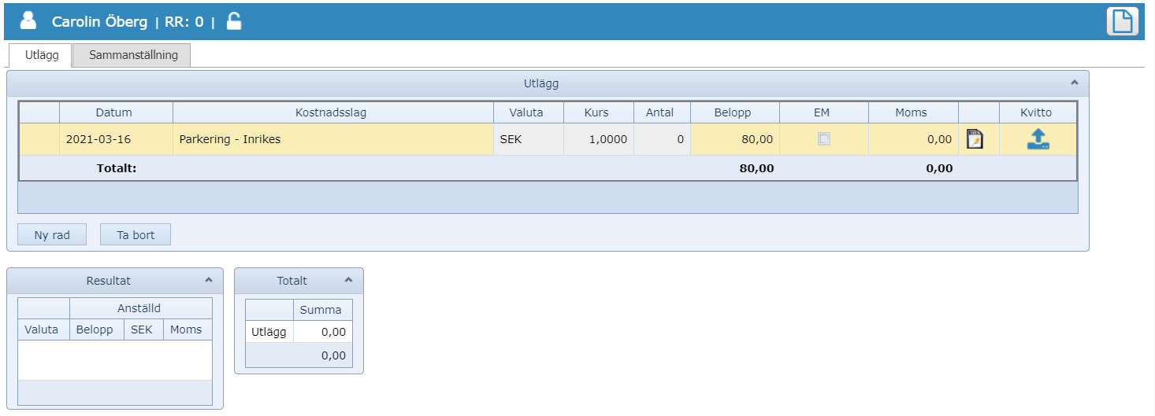
Skriv in Belopp

Slide 9
Klicka på bifogasymbolen som finns under Kvitto

Slide 10
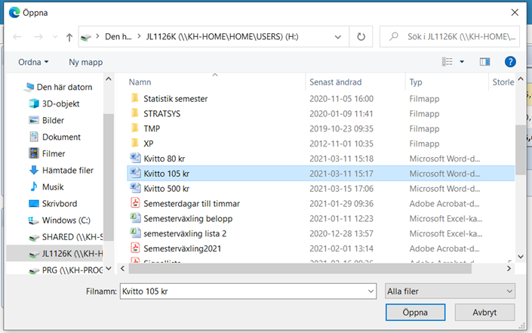
Markera Kvittot som du sparat ner på din dator
80 kr

Slide 11
Klicka på Öppna
80 kr

Slide 12
Kvittot är nu bifogat

Slide 13
Klicka på Ny rad om du har fler utlägg

Slide 14
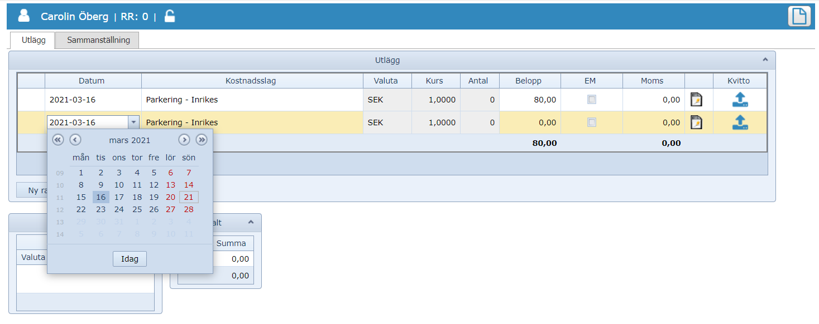
Välj datum i kalendern samma datum som kvittot

Slide 15
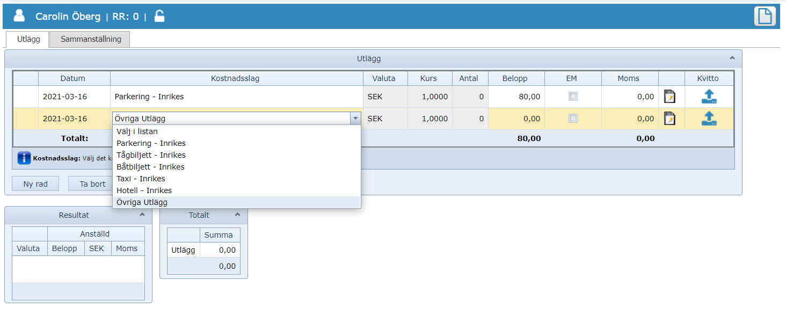
Välj Kostnadsslag

Slide 16
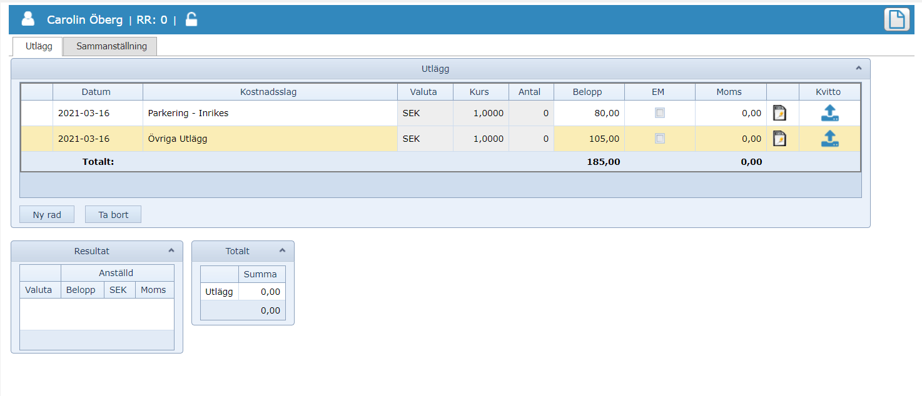
Skriv in Belopp

Slide 17
Klicka på bifogasymbolen som finns under Kvitto

Slide 18
Markera Kvittot som du sparat ner på din dator

Slide 19
Klicka på Öppna

Slide 20
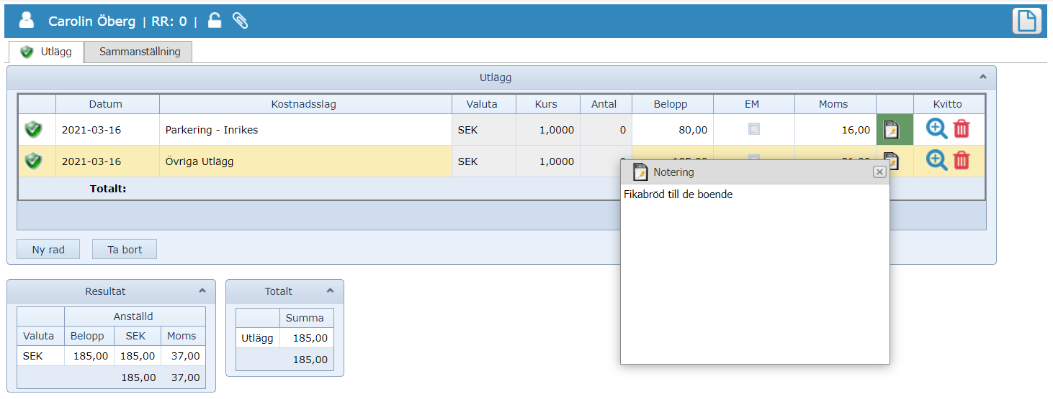
Skriv en Notering

Slide 21
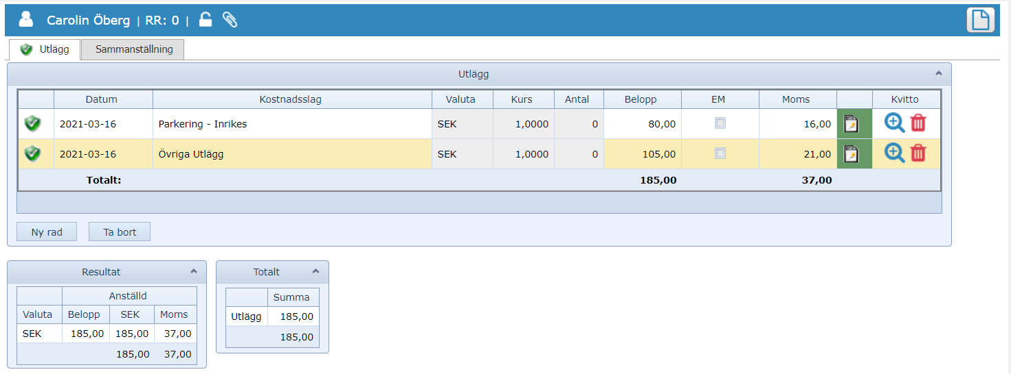
Kontrollera momsen

Slide 22
Resultatet räknas ut automatiskt

Slide 23
Totalsumman räknas ut automatiskt

Slide 24
Klicka på fliken Sammanställning

Slide 25
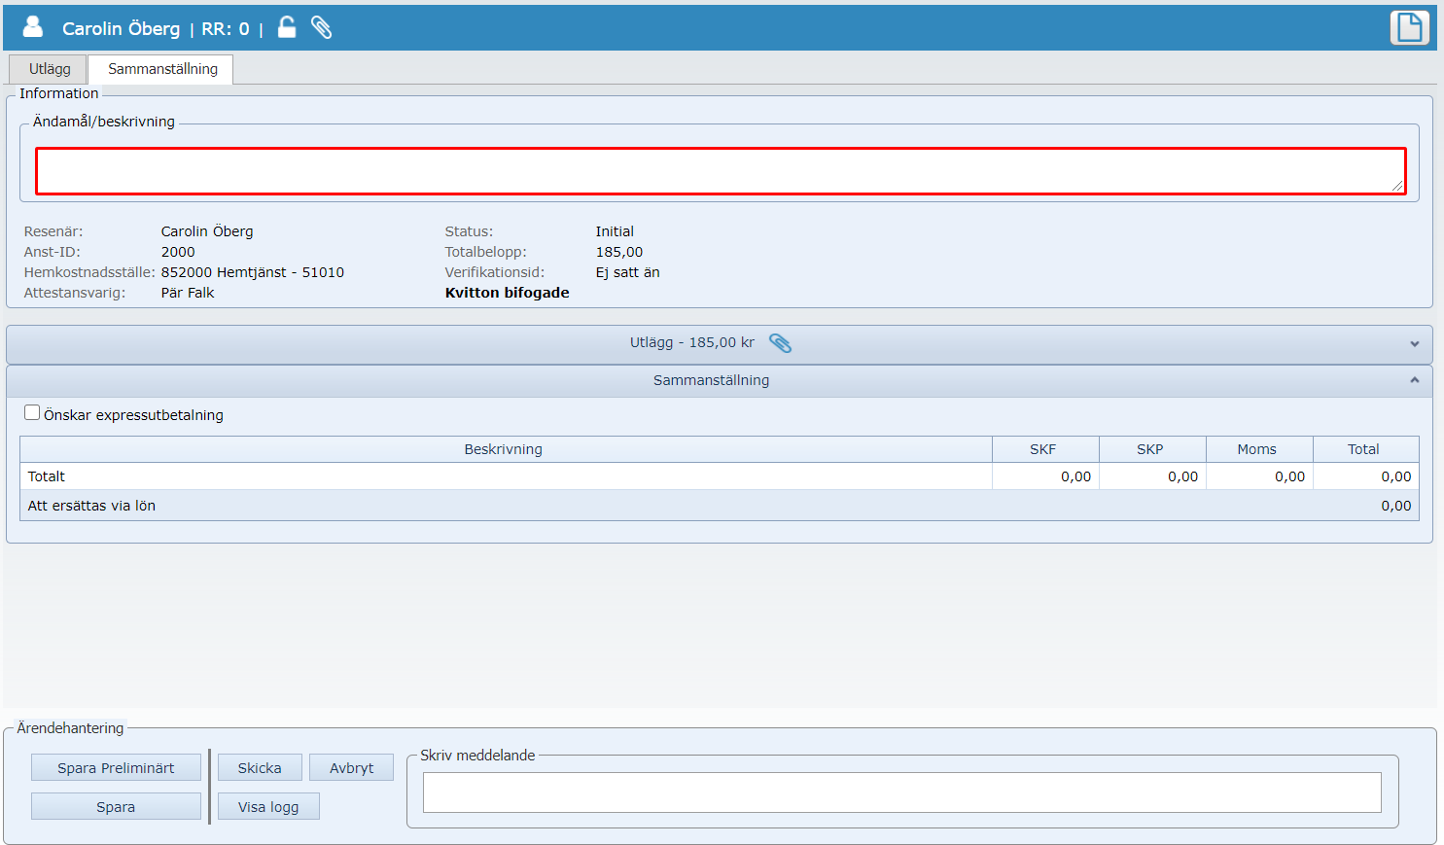
Ändamål/beskrivning är obligatoriskt

Slide 26
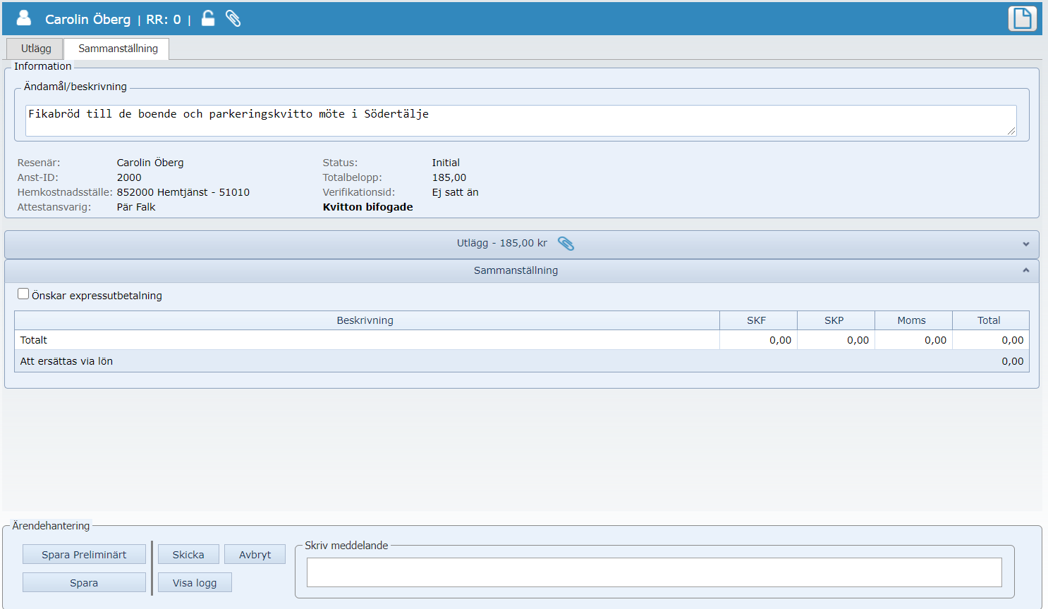
Ange ändamål/beskrivning

Slide 27
Kontrollera ärendet innan du sparar
OBS!
En sparad Reseräkning genererar ett verifikationsid och går ej att ta bort ur systemet.

Slide 28
Klicka på Spara

Slide 29
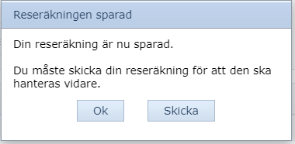
Klicka på Skicka

Slide 30
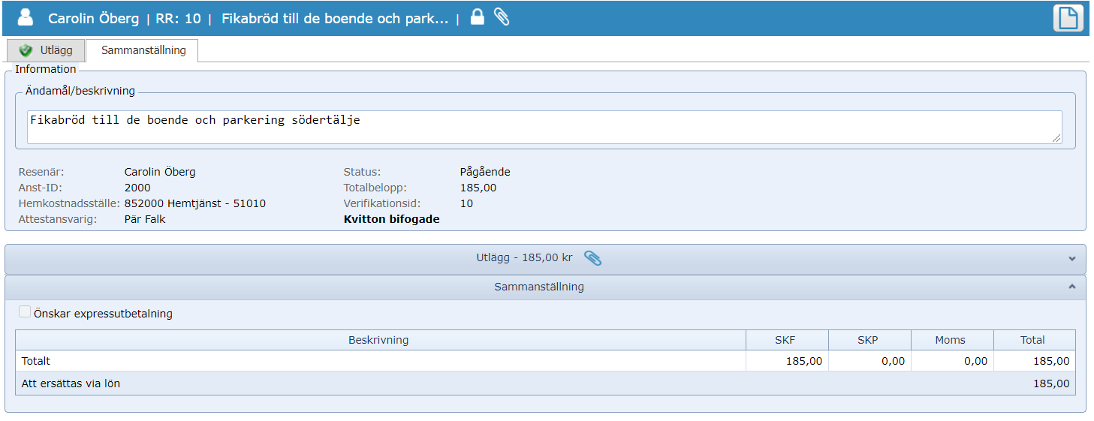
Ärendet har nu fått ett Verifikationsid
Verifikationsid skrivs på det fysiska kvittot.
Kvittot sparas i en arkivlåda som finns på din enhet hos din chef/assistent/reception.

